Slide 1

ngular
Chapitre 12
Les composants (avancés)

Slide 2
Composants
Il est dans la philosophie d’Angular de fortement découper le code en composants et modules
Il faudrait découper le composant heroes en 2 composants
Lesquels ?
Ceci implique une communication entre composants
Separation of Concerns

Slide 3
Rappel Ng generate
Afin d’éviter la saisie du code des 3 fichiers .html, .css et .ts une commande a été créée
Ng generate component nom-du-composant
Exemple
ng generate component hero-detail
Génère les 3 fichiers
Avec du code
Dans le répertoire heroes

Slide 4
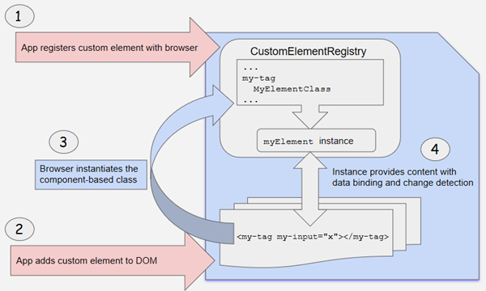
Inclusion d'un composant
Un composant peut utiliser un composant
Il suffit d'ajouter la balise <app-nomducomposant></app-nomducomposant>
Exemple
<app-hero-detail></app-hero-detail>

Slide 5
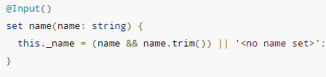
Décorateur @Input
Il est possible de passer des paramètres au composant
Egalement valable pour les directives
Via la directive @Input qui décore un attribut
Exemple
@Input() hero: Hero;
Input doit être au préalablement importé
import { Component, OnInit, Input } from '@angular/core';
Peut être utilisé sur un setter

Slide 6
[ ]
Le passage de paramètre d’un composant se fait via [ ]
@Input obligatoire
Exemple
<app-hero-detail [hero]="selectedHero"></app-hero-detail>
Il s'agit en fait d'une autre écriture du binding one way

Slide 7
Propriétés
Propriété d'élément
<img [src]="heroImageUrl">
Propriété de composant
<app-hero-detail [hero]="currentHero"></app-hero-detail>
Propriété de directive
<div [ngClass]="{'special': isSpecial}"></div>

Slide 8
Evènements
Element event
<button (click)="onSave()">Save</button>
Component event
<app-hero-detail (deleteRequest)="deleteHero()"></app-hero-detail>
Directive event
<div (myClick)="clicked=$event" clickable>click me</div>

Slide 9
Binding two-way
Le binding two-way marche dans les 2 sens
[(target)]="expression"
bindon-target="expression"
[()] = Banana in a box

Slide 10
Binding one way
Elément
{{ }}
Attribut
<button [attr.aria-label]="help">help</button>
Class
<div [class.special]="isSpecial">Special</div>
Style
<button [style.color]="isSpecial ? 'red' : 'green'">

Slide 11
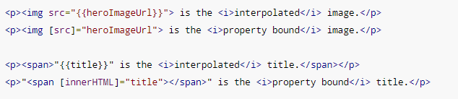
Binding ou interpolation ?
Vous avez souvent le choix entre binding et interpolation
Le binding est plus sécurisé
Imaginez que
title = 'Hello <script>alert("evil never sleeps")</script>';

Slide 12

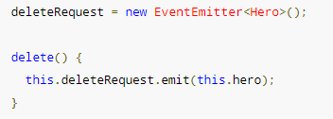
$event
$event permet de retrouver les évènements du DOM
Compatible JS
Angular sait emettre un $event avec EventEmitter

Slide 13
Template référence variable
#
Permet d'ajouter un id Angular sur un élément
<input #phone placeholder="phone number">
A préférer à
<input id="phone" placeholder="phone number">
Pour retrouver une valeur dans le DOM
<button (click)="callPhone(phone.value)">Call</button>
phone.value est la valeur de l'élément phone
Uniquement compatible avec # et non id

Slide 14


@Output
@Output est l'inverse de @Input il est utile pour les évènements
Appelable avec () car c'est un one way to source

Slide 15
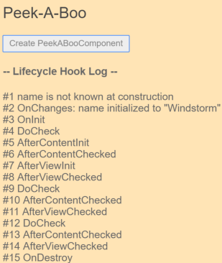
Cycle de vie
Le composant possède un cycle de vie complexe
Démarré par ngOnInit
Chacun de ses évenements peut être capturé
Par exemple
ngOnDestroy() { this.logIt(`onDestroy`); }

